Slide 1
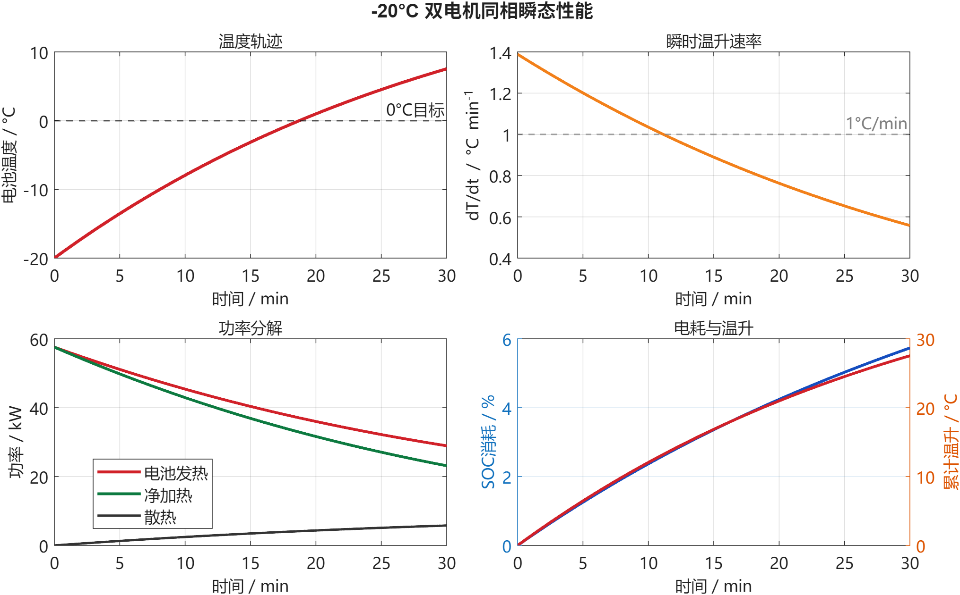
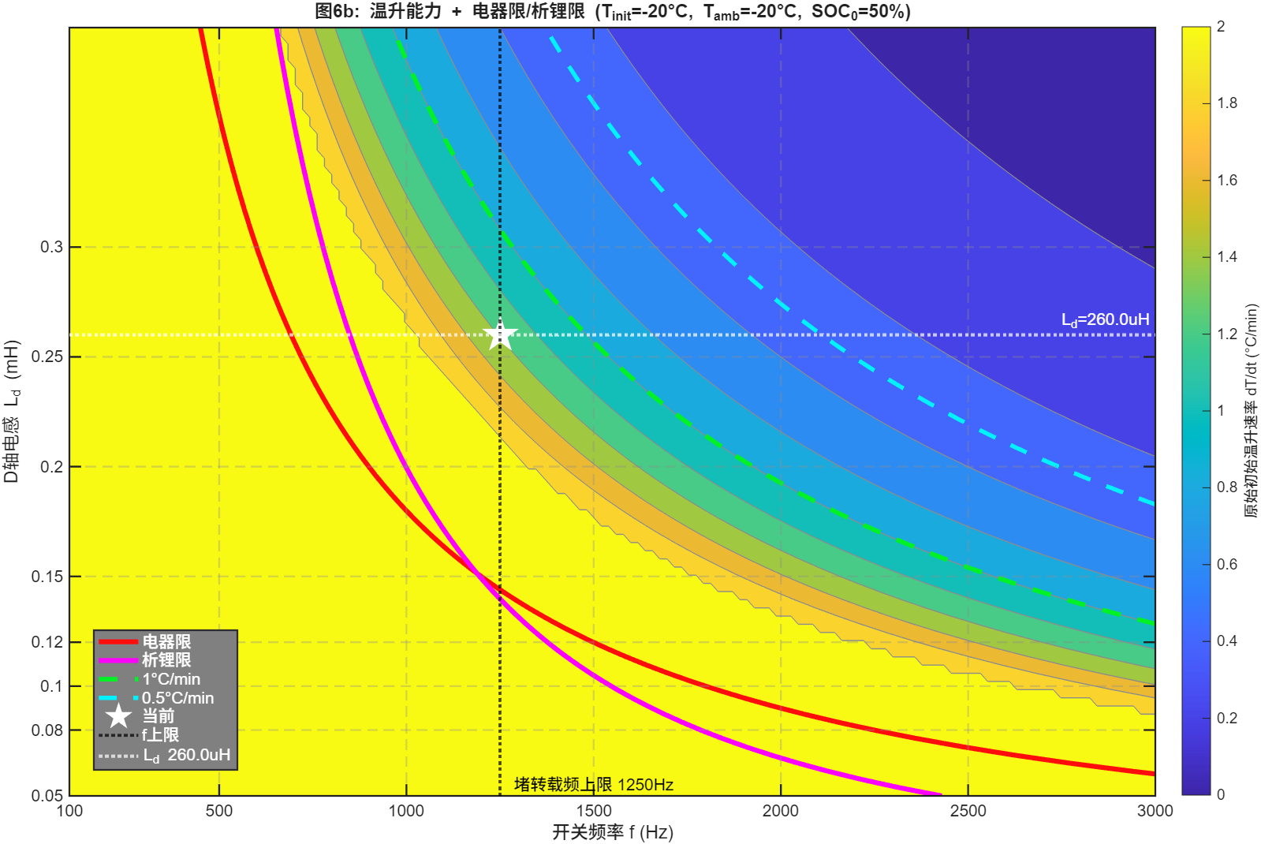
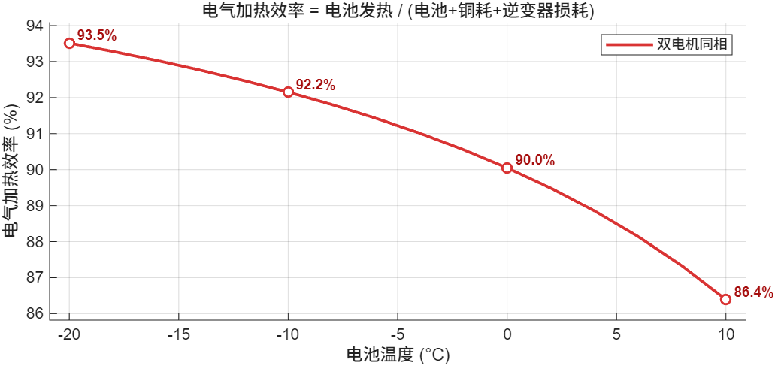
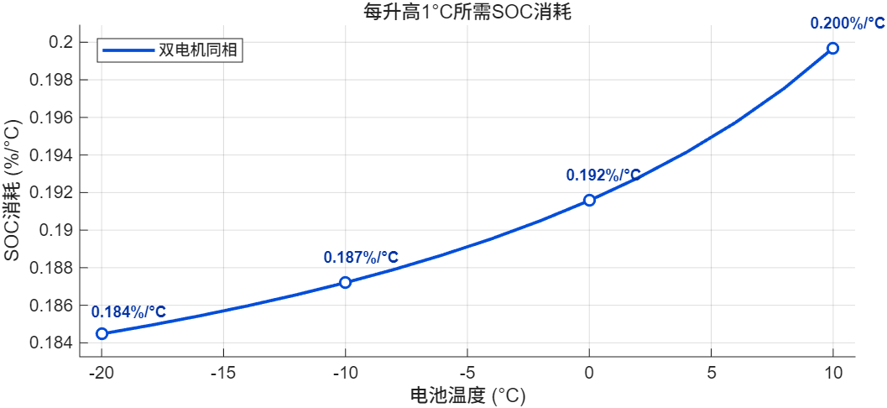
二、商用车脉冲加热可行性分析
模型依据：基于3806型解放卡车电池组和电机参数，建立脉冲加热系统模型。默认工况为：-20°C、50%SOC、1250 Hz。
结论：双电机同相高频脉冲下技术可行，且在低温环境中具有更高的加热速率与效率：
-20°C低温初始下可形成1.39°C/min初始温升速率, 约18.8 min升至0°C; 30 min温升27.5°C, 系统加热效率约82.9%, SOC消耗约5.7%。
1.39°C/min
初始温升速率 @ -20°C
18.8 min
升至0°C时间
82.9%
30 min系统加热效率
5.7%
30 min SOC消耗
57.6 kW
初始电池发热功率
539/921 A
电池组RMS/峰值电流
初始点
图2 -20°C下瞬态温升/功率/SOC变化
低温启动后温度持续上升, 净加热功率为正, SOC消耗与温升过程可量化。
图1 频率-电感-温升速率map图
1250 Hz下，具备1.39℃/min初始温升能力
图3 不同温度下效率与单位温升电耗
0℃以上效率>90%, 每升温1°C的电量代价<0.2%SOC。
注: 当前为零维平均热模型结果, 电池热边界、电机机械状态和高频析锂限流参数需后续台架/整车试验校准。
Notes:
这一页主要回答一个问题：基于3806整车平台参数，双电机同相脉冲加热在低温下是否可行。把3806的电池组、电机和控制频率放进零维模型里计算，所以结论更有针对性。
先看模型依据：
模型使用3806型解放卡车电池组和电机参数。电池组按整车192S2P、约400.6 kWh计算，电机为双电机同相参与，默认工况为-20°C、50%SOC、1250 Hz。这个工况代表比较严苛的低温启动场景。
再看总体结论：
结论是技术可行。模型结果显示，-20°C初始时温升速率约1.39°C/min，大约18.8 min可以升到0°C；连续加热30 min，温升约27.5°C，系统加热效率约82.9%，SOC消耗约5.7%。简单说，就是低温下能热起来，速度够用，电量代价也在可接受范围内。
图1，频率-电感-温升速率map图：
这张图主要看加热能力。横轴是开关频率，纵轴是电机D轴电感，颜色代表初始温升速率。颜色越偏黄，说明加热越快；越偏蓝，说明加热越慢。白色星号是当前模型工作点，也就是1250 Hz、Ld约260 uH。这个点对应约1.39°C/min，说明在当前电机参数和控制频率限制下，已经能形成有效加热。
图2，瞬态温升、功率和SOC变化：
这张图主要看加热过程是否稳定。温度曲线从-20°C持续上升，并在约18.8 min达到0°C；功率分解里，电池发热和净加热功率始终为正，说明热量是持续输入电池的；SOC曲线说明30 min消耗约5.7%，加热过程的电量代价可以量化。
图3，效率与单位温升电耗：
这张图主要看效率和成本。四个温度点已经标出：-20°C效率约93.5%、SOC约0.184%/°C；-10°C效率约92.2%、SOC约0.187%/°C；0°C效率约90.0%、SOC约0.192%/°C；10°C效率约86.4%、SOC约0.200%/°C。可以看到，单位温升电耗基本在0.2%SOC/°C以内，说明效率水平和电量代价是可以接受的。
最后补充边界：
以上结果来自零维平均热模型，适合做技术可行性判断和参数方向筛选。后续还需要通过台架和整车试验校准电池热边界、电机机械状态和高频析锂限流参数。

